Slide 1
CESIZen Romain MURIER

Slide 2
Programme
Introduction
Choix technologiques
Infrastructure
Versionning | Ticketing | Wiki
Déploiement| Tests
Sécurité
Présentation CI/CD

Slide 3
Introduction

Slide 4
Gestion santé mentale
Application mobile
Respect de la RGPD

Slide 5
Choix technologiques

Slide 6




API :
Next.js
Prisma
Front :
React
Mobile
React Native
JS/TS
Utilisation Clerk simplifiée
Cross-plateforme
Grande communauté
Maintenu par META
Maintenu par META
Réduit les risques de failles
Simple d’utilisation
Puissant
Simple d’utilisation
Routing intuitif
JS/TS
Auth
Clerk
SaaS simple à intégrer
Surcouche personnalisée
Génération d’access token
Utilisable sur plusieurs langages / frameworks

Slide 7
Infrastructure

Slide 8
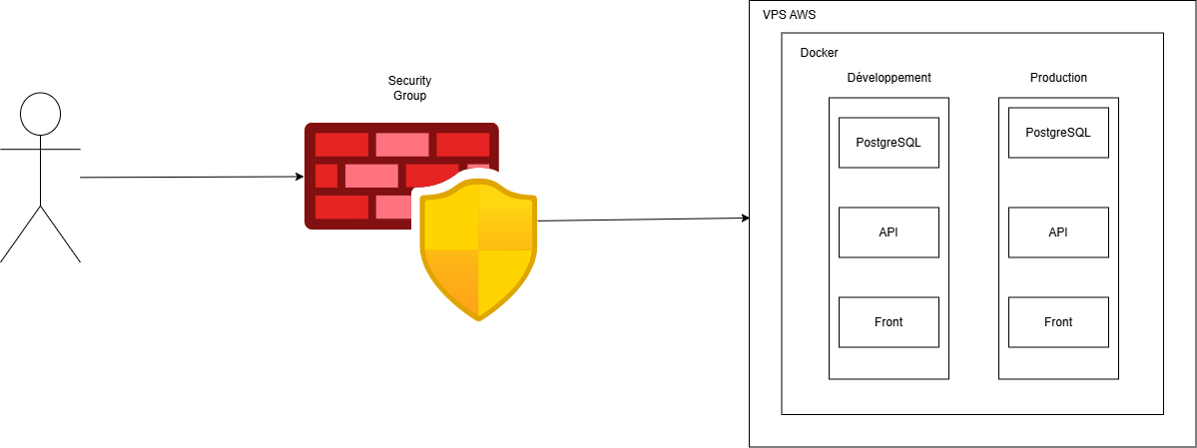
Utilisation du Security Group / Firewall (CloudFlare)
Environnements conteneurisées
Restriction des ports

Slide 9
Versionning Ticketing Wiki

Slide 10
Versionning avec Git & GitHub.
Grande communauté
Multifonction
Devenu une norme (avec GitLab pour les entreprises)
Permets le travail collaboratif

Slide 11
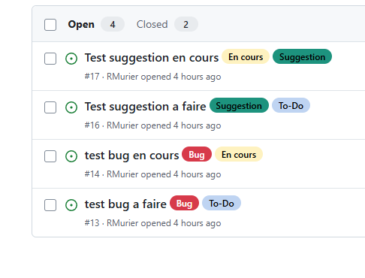
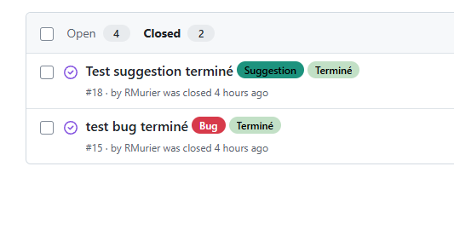
Issues intégrées à GitHub
Utilisation de tags
Partage des tâches
Utilisation des projets pour chaque version

Slide 12
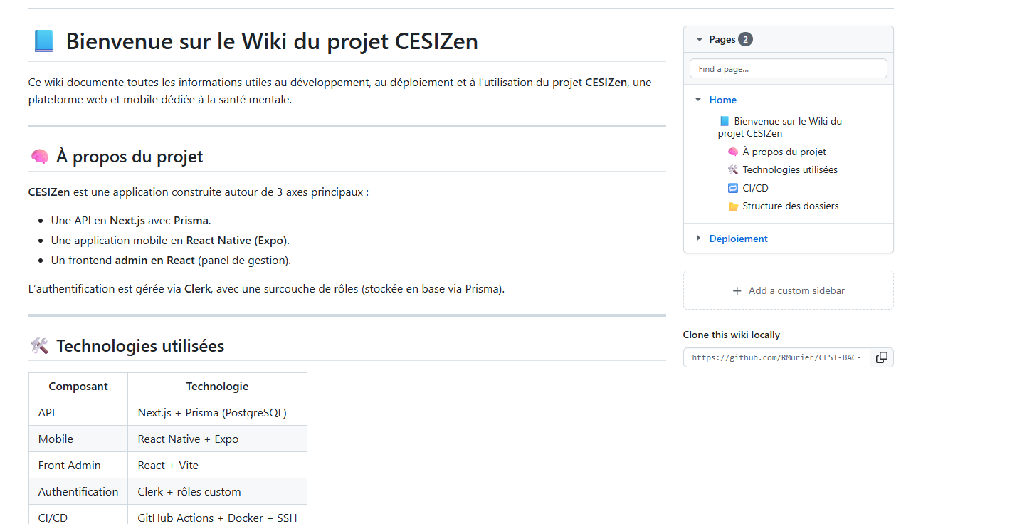
Utilisation de la fonctionnalité “WIKI” de github

Slide 13
Déploiement Tests

Slide 14
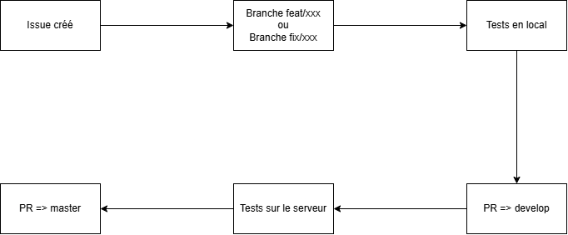
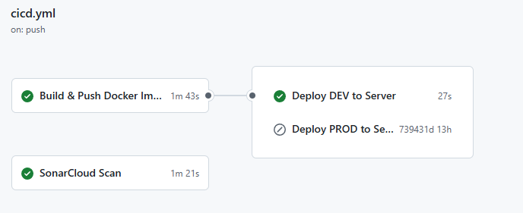
Uniquement si push develop / master
Scan de sécurité
Build images docker
Connection SSH & MAJ containers

Slide 15

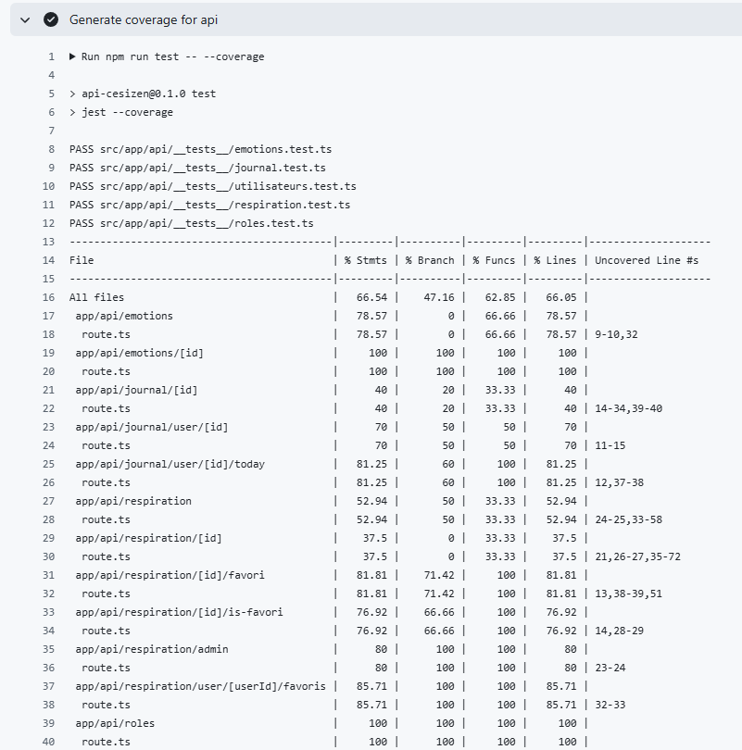
Utilisation de Jest
Facile d’utilisation
Maintenu par META
Mock des données
Compatible CI/CD

Slide 16
Sécurité

Slide 17
Infrastructure
Fail2Ban
Firewall (SG/cloudflare)
Récupération des logs
Connexion avec clés
Changement des ports par défaut

Slide 18
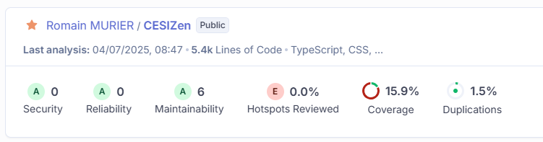
Applicatif
JWT
HTTPS
Hash Chiffrement
SonarQube SonarCloud
OWASP
ORM
GUID
Projet collaboratif

Slide 19
Présentation CI/CD

Slide 20
Merci

